Slide 1
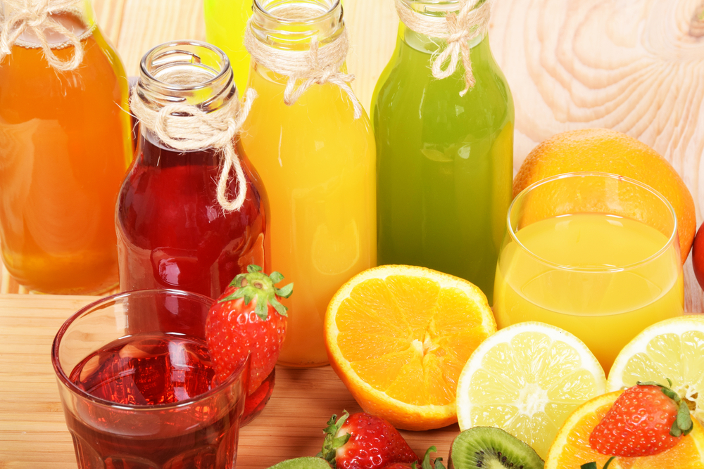
ГБОУ «Комплексный реабилитационно-образовательный центр для детей с нарушениями слуха и зрения" г. Владикавказ РСО-Алания» Тема: Здоровое питание. Соки Подготовила Байцаева Людмила Алборовна

Slide 2
Что будем делать сегодня?
Сегодня будем готовить соки, исследовать - описывать свойства, отвечать на вопросы, читать, писать, рисовать, угощать гостей соками, пить соки, танцевать.

Slide 3
Полезны ли соки?
Пить сок надо свежевыжатым. Через 5 минут после приготовления сока. Пить надо сок мелкими глоточками. Свекольный сок пить сразу много нельзя.

Slide 4
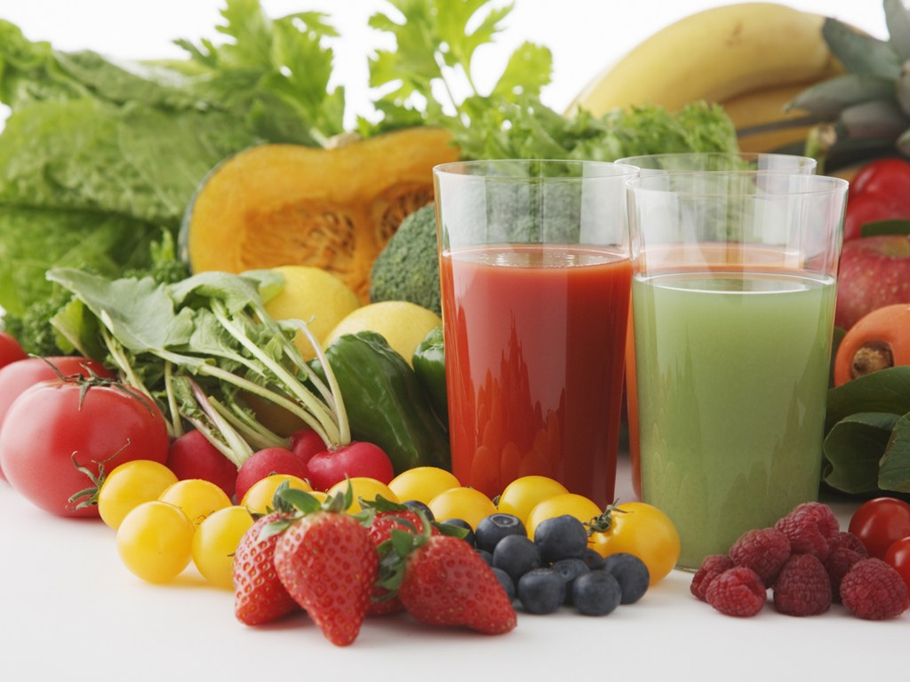

Slide 5
Словарная работа
Соковыжималка, фартук, косынка, полотенце, апельсиновый сок, морковный сок, яблочный сок, лимонный сок, приготовьте сок, порежьте яблоки, консервный завод, фрукты, овощи, свекольный сок, налейте сок в стакан, подайте сок гостям, попробуйте сок на вкус, свойства сока, выбери сок.

Slide 6
Будем работать по плану.
План работы.
Помыть фрукты и овощи.
Почистить овощи и фрукты.
Порезать …
Положить фрукты в соковыжималку и отжать сок.
Налить в стакан и в кружку для пробы.
Описать свойства сока.
Вам понравился сок?
Напишите дома отчёт о проделанной работе.

Slide 7
Морковный сок
Улучшает зрение, укрепляет организм помогает при лечении язвы желудка, рака, туберкулеза. Улучшает аппетит, укрепляет зубы.

Slide 8
Свекольный сок
полезен при запорах, болезнях сердца и желудочно-кишечного тракта, а также способен понижать давление, нормализует цикл.

Slide 9
Яблочный сок
мочегонное средство. Особенно полезен для людей интеллектуального труда. Сок также рекомендуется при инфекционных заболеваниях, простуде и лечении гнойных ран.

Slide 10
Апельсиновый сок
Богат витамином С, снижает заболеваемость раком желудка, рта и горла на 50%. Дерматологи рекомендуют даже втирать его в кожу, чтобы быть здоровыми, и кожа будет всегда молодой.

Slide 11
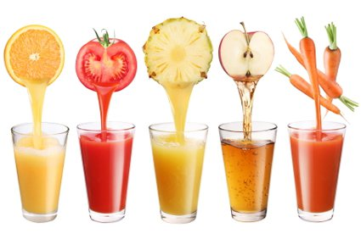
Соки бывают фруктовые овощные

Slide 12
Соки бывают фруктовые овощные
Персиковый сок
Вишнёвый сок Грушевый сок
Гранатовый сок
Ананасовый сок
Грейпфрутовый сок
Яблочный сок
Абрикосовый сок
Виноградный сок
Арбузный сок Томатный сок
Свекольный сок Капустный сок
Тыквенный сок Картофельный сок
Огуречный сок
Морковный сок

Slide 13
Из чего делают
Из:
ананасов
свеклы
винограда
яблок
вишни
лимонов
абрикосов
граната
морковок
яблочный сок
гранатовый сок
ананасовый сок
абрикосовый сок
виноградный сок морковный сок
персиковый сок
вишнёвый сок
лимонный сок
свекольный сок

Slide 14
Свойства сока
Задание Опиши по плану свойства сока.
1. Цвет-
2. Запах-
3. Вкус-

Slide 15
Домашнее задание
Напишите отчёт о проделанной работе.
Выучите словарь.

Slide 16
Рефлексия.
Что сегодня у тебя получилось?
Что тебе не понравилось на уроке?

